Slide 1

Studenten für Studenten
Lernen auf gleicher Augenhöhe

Slide 2
Inhaltsverzeichnis
Wer wir sind!
Entwicklung der Website
Technisches Konzept
Eingesetzte Technologien
Architektur der Website
Anwendungsspezifikation
Navigationsprinzip
Funktionselemente

Slide 3
Wer wir sind!
Website für Studenten
Plattform für Aufgaben und Nachhilfe
Gegenseitigkeitsprinzip

Slide 4
Entwicklung der Website

Slide 5
Entwicklung der Website
Neue Farben :

Slide 6
Entwicklung der Website
Neue Farben :
Orange
Grün
Schwarz

Slide 7
Entwicklung der Website
Neue Farben :
Orange
Grün
Schwarz
Neues Logo

Slide 8
Entwicklung der Website
Neue Farben :
Orange
Grün
Schwarz
Neues Logo
Altes Logo musste an neuen Farben angepasst werden

Slide 9
Entwicklung der Website
Neue Farben :
Orange
Grün
Schwarz
Neues Logo
Altes Logo musste an neuen Farben angepasst werden
Altes Logo wurde als „irgendwie hässlich“ empfunden

Slide 10
Entwicklung der Website
Neue Farben :
Orange
Grün
Schwarz
Neues Logo
Altes Logo musste an neuen Farben angepasst werden
Altes Logo wurde als „irgendwie hässlich“ empfunden
folgende Alternativen…

Slide 11


Slide 12


Slide 13
Technisches Konzept

Slide 14
Eingesetzte Technologien

Slide 15
Eingesetzte Technologien
Programmiersprachen

Slide 16
Eingesetzte Technologien
Programmiersprachen
HTML
CSS
JavaScript

Slide 17
Eingesetzte Technologien
Programmiersprachen
HTML
CSS
JavaScript
Programmierumgebung

Slide 18
Eingesetzte Technologien
Programmiersprachen
HTML
CSS
JavaScript
Programmierumgebung
Brackets

Slide 19
Eingesetzte Technologien
Programmiersprachen
HTML
CSS
JavaScript
Programmierumgebung
Brackets
Verwaltungstool

Slide 20
Eingesetzte Technologien
Programmiersprachen
HTML
CSS
JavaScript
Programmierumgebung
Brackets
Verwaltungstool
GitHub

Slide 21
Architektur der Plattform

Slide 22
Architektur der Plattform
Website beinhaltet 5 Themen

Slide 23
Architektur der Plattform
Website beinhaltet fünf Themen
Profil
Kurse
Aufgaben
Freunde
Nachhilfe

Slide 24
Architektur der Plattform
Login
Startseite

Slide 25
Architektur der Plattform
Login
Startseite
Startseite
Kurs
Kursübersicht

Slide 26
Architektur der Plattform
Profil
Aufgaben
Kurse

Slide 27
Architektur der Plattform
Profil
Aufgaben
Kurse
Kursübersicht
Beigetretene Kurse
Kurs
Nicht beigetretene Kurse
Kurs Einschreibung
Kurs

Slide 28
Architektur der Plattform
Kurs
Aufgabensammlung

Slide 29
Architektur der Plattform
Kurs
Aufgabensammlung
Freunde-Übersicht
Freunde-Profil

Slide 30
Architektur der Plattform
Kurs
Aufgaben Sammlung
Freunde-Übersicht
Freunde-Profil
Freunde-Profil
Kurse
Aufgaben

Slide 31
Architektur der Plattform
Nachhilfe
Aufgabensammlung

Slide 32
Architektur der Plattform
Nachhilfe
Aufgabensammlung
Header
Allgegenwärtig, mit Ausnahmen der Login Seite
Ermöglicht Zugriff auf:
Profil
Kurse
Freunde
Nachhilfe

Slide 33
Anwendungsspezifikation

Slide 34
Navigationsprinzip

Slide 35
Navigationsprinzip
Burgerbutton
Headerreiter zusammenfassen

Slide 36
Navigationsprinzip
Burgerbutton
Headerreiter zusammenfassen
Topbutton am Footer
Springt zum Seitenanfang

Slide 37
Navigationsprinzip
Burgerbutton
Headerreiter zusammenfassen
Topbutton am Footer
Springt zum Seitenanfang
Suchleiste
Suche nach Aufgaben, Personen oder Kurse

Slide 38
Navigationsprinzip
Position im Header
Markiert aktuelle Themenübersicht im Header

Slide 39
Navigationsprinzip
Position im Header
Markiert aktuelle Themenübersicht im Header
Interne Links
Verweist auf interne Seiten

Slide 40
Funktionselemente

Slide 41
Funktionselemente
Login
Ermöglicht Zugang zur Startseite, falls Kontodaten vorhanden

Slide 42
Funktionselemente
Login
Ermöglicht Zugang zur Startseite, falls Kontodaten vorhanden
Registrieren
Besucher kann sich ein neues Konto erstellen

Slide 43
Funktionselemente
Login
Ermöglicht Zugang zur Startseite, falls Kontodaten vorhanden
Registrieren
Besucher kann sich ein neues Konto erstellen
Profilverwaltung
Nutzer kann sein Profilbild und seine Beschreibung individuell anpassen

Slide 44
Funktionselemente
Kursverwaltung
Checkt, ob Kurs beigetreten oder nicht
Wenn nicht: Möglichkeit Kurs beizutreten

Slide 45
Funktionselemente
Kursverwaltung
Checkt, ob Kurs beigetreten oder nicht
Wenn nicht: Möglichkeit Kurs beizutreten
Nachhilfeverwaltung
Nachhilfe kann geboten und/oder angefordert werden
Gebot oder Nachfrage wird im Profil wiedergegeben

Slide 46
Funktionselemente
To-Do-Liste
Vom Nutzer spezifisch eingetragene Notizen
Können beliebig eingetragen, gelöscht oder abgehakt werden

Slide 47
Funktionselemente
To-Do-Liste
Vom Nutzer spezifisch eingetragene Notizen
Können beliebig eingetragen, gelöscht oder abgehakt werden
Download
Nutzer kann über die Downloadbutton verschiedene Dokumente runterladen

Slide 48
Funktionselemente
To-Do-Liste
Vom Nutzer spezifisch eingetragene Notizen
Können beliebig eingetragen, gelöscht oder abgehakt werden
Download
Nutzer kann über die Download-Button verschiedene Dokumente runterladen
Upload
Nutzer kann über die Upload-Button Aufgaben, sowie Bilder hochladen (Satz richtig????)

Slide 49
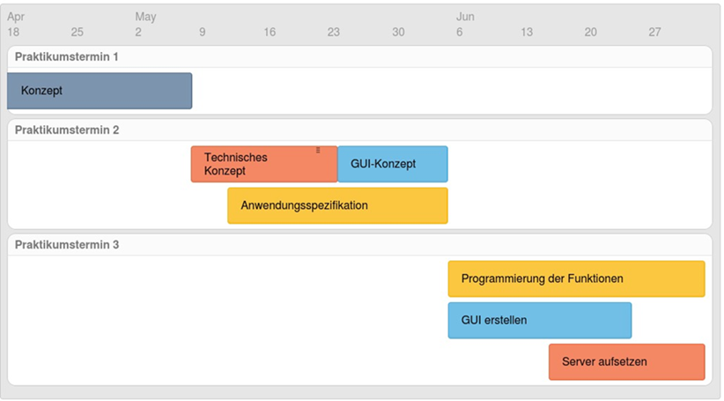
Roadmap

